Slide 1

GOBIERNO AUTÓNOMO DESCENTRALIZADO PARROQUIAL VICTORIA DEL PORTETE
RENDICIÓN DE CUENTAS AÑO 2019

Slide 2

GOBIERNO AUTÓNOMO DESCENTRALIZADO PARROQUIAL VICTORIA DEL PORTETE
RENDICIÓN DE CUENTAS AÑO 2019
ÁREA SOCIAL
Para la elaboración de los proyectos se consideró los componentes que forman parte del PDOT
COMPONENTE SOCIO-CULTURAL

Slide 3
GOBIERNO AUTÓNOMO DESCENTRALIZADO PARROQUIAL VICTORIA DEL PORTETE
RENDICIÓN DE CUENTAS AÑO 2019
ÁREA SOCIAL
ATENCIÓN A GRUPOS VULNERABLES
GRUPO DE ADULTOS MAYORES
CONVENIO MIES “Atención Domiciliaria a Personas Adultos Mayores con Discapacidad”
AGASAJOS NAVIDEÑOS
Escuela de Fútbol a nivel de la Parroquia para niños y jóvenes
Consultorio Jurídico Gratuito
Adecuación de la Panadería.
Colaboración en actividades para Niños: Colonia Vacacional
1
COMPONENTE SOCIO-CULTURAL
PRESUPUESTO:
22.697,20

Slide 4

GOBIERNO AUTÓNOMO DESCENTRALIZADO PARROQUIAL VICTORIA DEL PORTETE
RENDICIÓN DE CUENTAS AÑO 2019
ÁREA SOCIAL

Slide 5
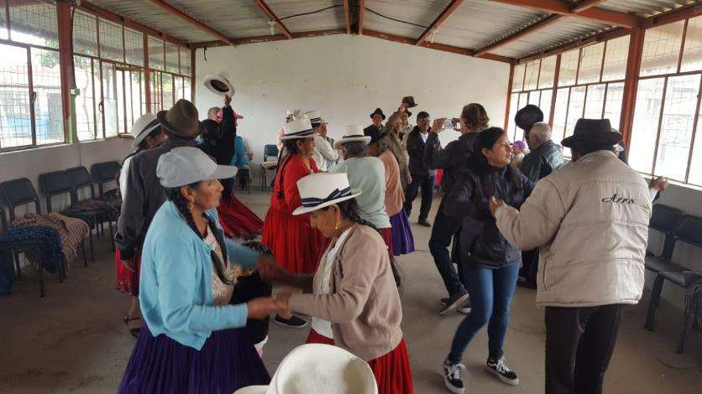
GOBIERNO AUTÓNOMO DESCENTRALIZADO PARROQUIAL VICTORIA DEL PORTETE
RENDICIÓN DE CUENTAS AÑO 2019
ÁREA SOCIAL
CLUB DE ADULTOS MAYORES

Slide 6
GOBIERNO AUTÓNOMO DESCENTRALIZADO PARROQUIAL VICTORIA DEL PORTETE
RENDICIÓN DE CUENTAS AÑO 2019
ÁREA SOCIAL
Atención Medica y entrega de medicinas (brigadas médicas)
Charlas de capacitación sobre alimentación
Paseo de integración
Elaboración de Pan
Entrega sabanas y cobijas en coordinación con el MIES (Visita domiciliaria a adultos mayores que reciben el Bono de desarrollo Humano)
Dia del adulto mayor
  Concursos
  Elaboración de guaguas de pan
  Colada morada
  Bingo
CLUB DE ADULTOS MAYORES

Slide 7
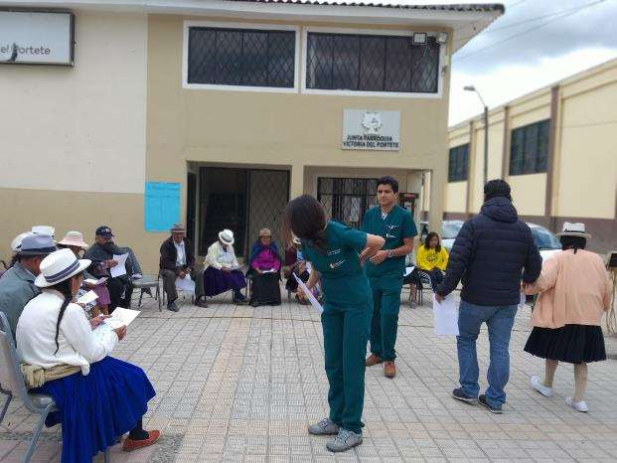
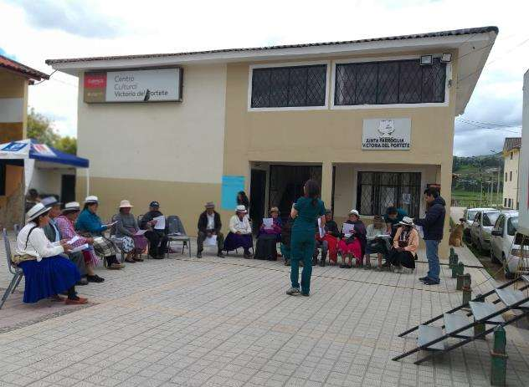
ATENCION MEDICA Y ENTREGA DE MEDICINAS (BRIGADAS MEDICAS)

Slide 8
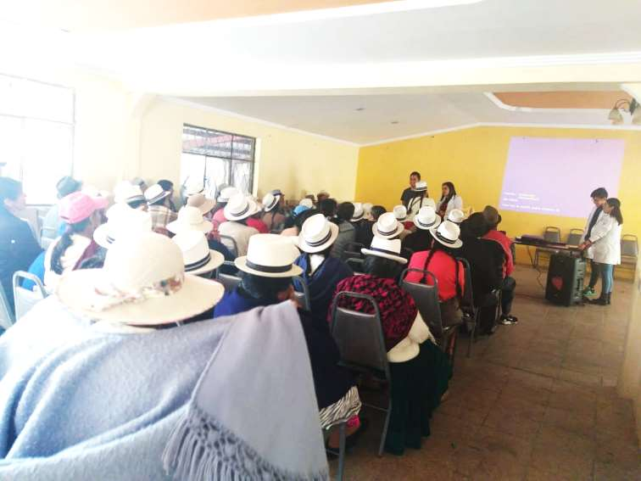
CHARLAS DE CAPACITACIÓN SOBRE ALIMENTACIÓN

Slide 9
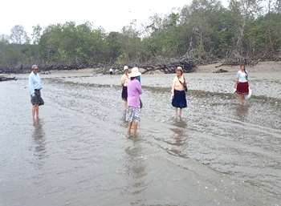
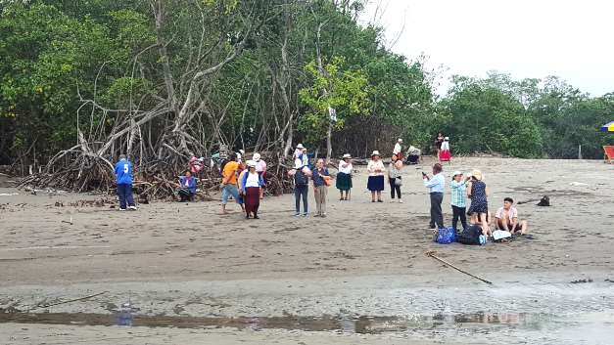
PASEO DE INTEGRACIÓN

Slide 10
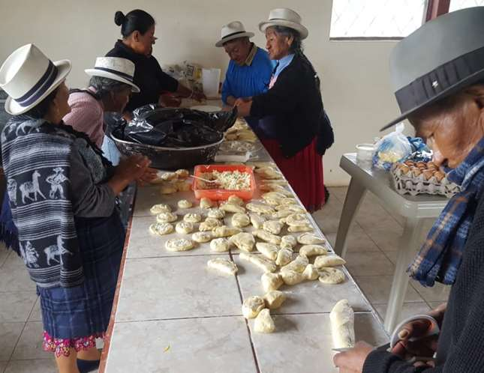
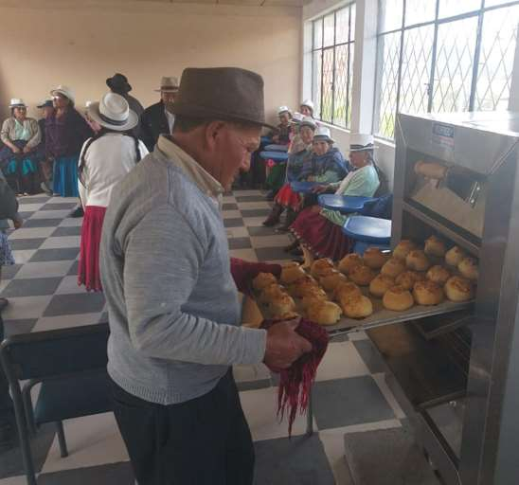
ELABORACIÓN DE PAN

Slide 11
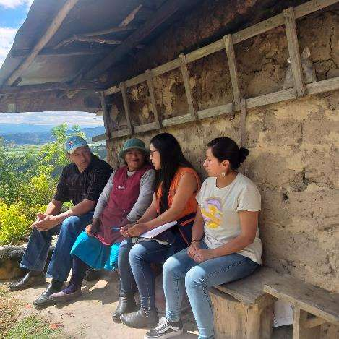
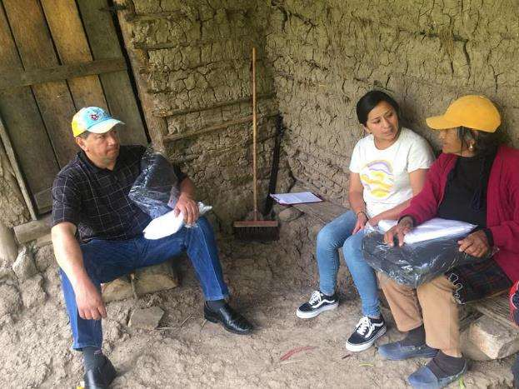
ENTREGA SABANAS Y COBIJAS EN COORDINACIÓN CON EL MIES

Slide 12
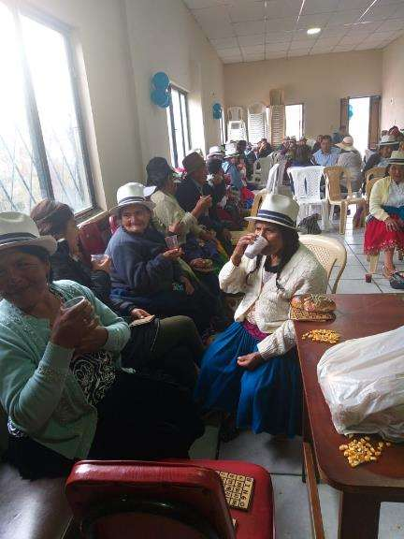
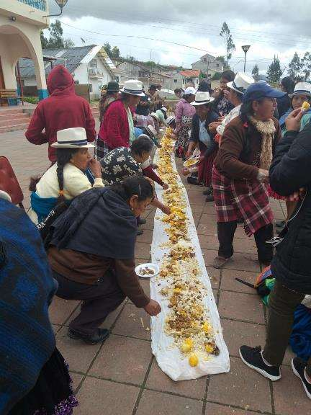
DIA DEL ADULTO MAYOR

Slide 13
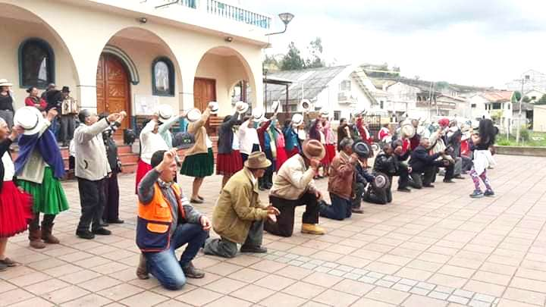
DIA DEL ADULTO MAYOR

Slide 14
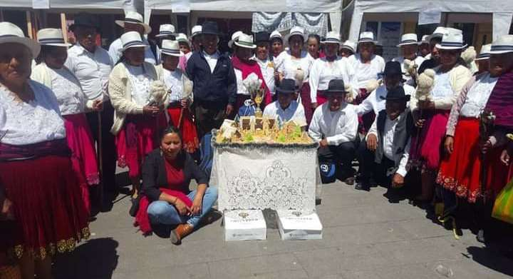
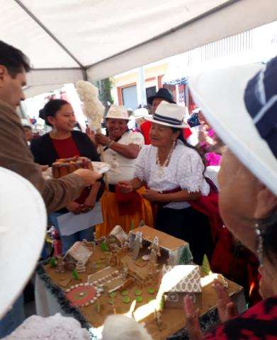
PARTICIPACION EN EVENTOS INTERPARROQUIALES EN CONCURSOS NAVIDEÑOS

Slide 15
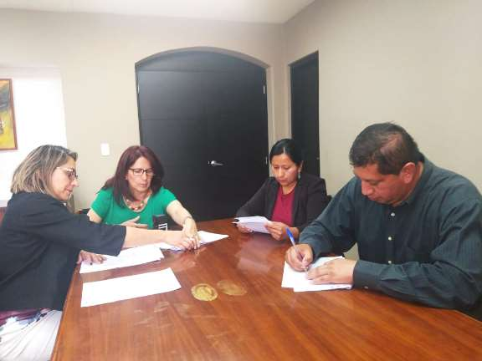
FIRMA DE CONVENIO
- Firma del convenio con el MIES para atención domiciliaria a adultos mayores con Discapacidad
- 20 beneficiarios
- Atención semanal a los beneficiarios por la Dra. Gladys Segarra
ATENCIÓN DOMICILIARIA A PERSONAS ADULTAS MAYORES CON DISCAPACIDAD

Slide 16
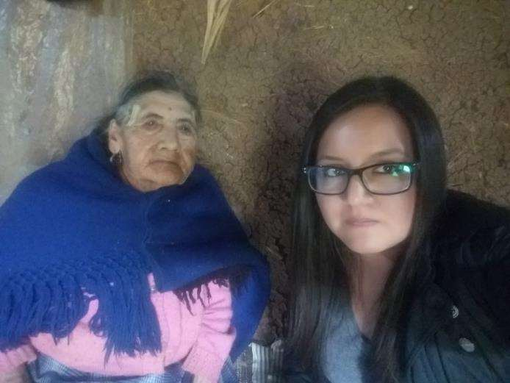
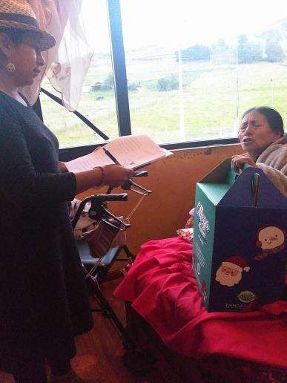
ATENCION DOMICILIARIA A ADULTOS MAYORES CON DISCAPACIDAD

Slide 17
NAVIDAD INCLUSIVA
AGASAJOS NAVIDEÑOS
PRESUPUESTO:
2959,31 DE 200 CANASTAS GAD PARROQUIAL
66 CANASTAS GESTIÓN PROPIA

Slide 18
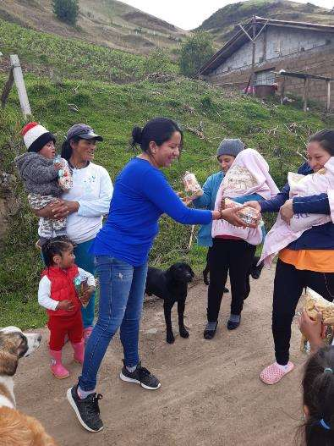
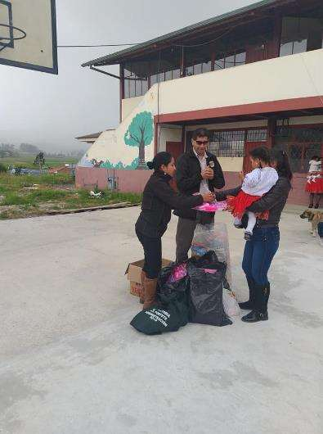
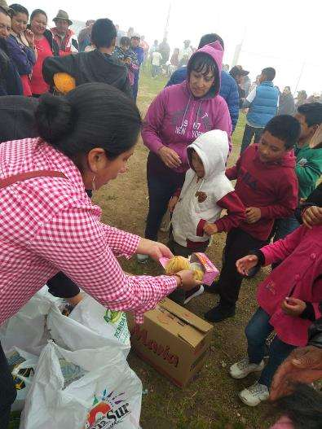
ENTREGA DE FUNDAS NAVIDEÑAS PAN DE PASCUA Y JUGUETES A NIÑOS, NIÑAS DE TODA LA PARROQUIA

Slide 19
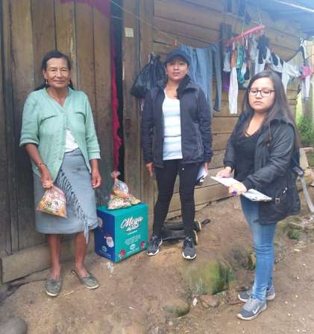
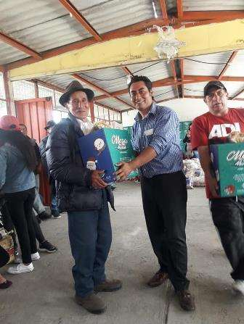
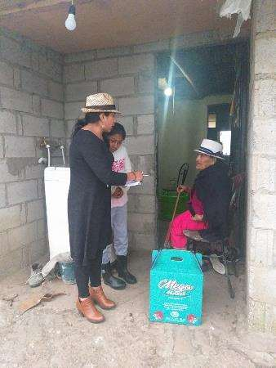
ENTREGA DE 250 CANASTAS NAVIDEÑAS A ADULTOS MAYORES DE LAS COMUNIDADES

Slide 20
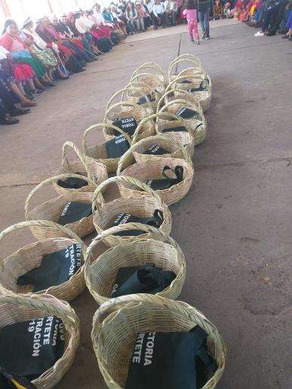
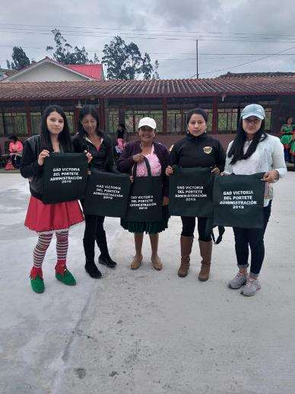
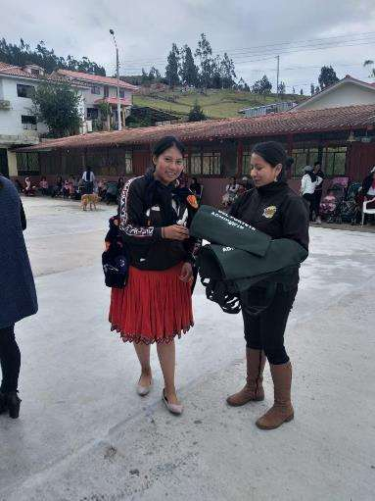
ENTREGA DE CANASTOS Y BOLSAS PARA EVITAR EL USO DE FUNDAS PLÁSTICAS

Slide 21
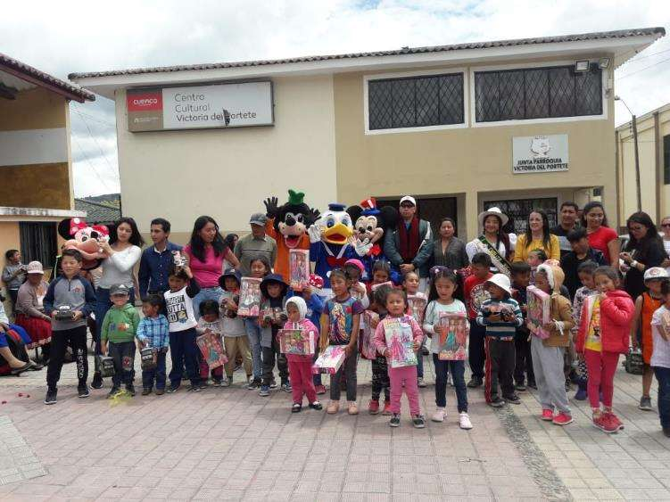
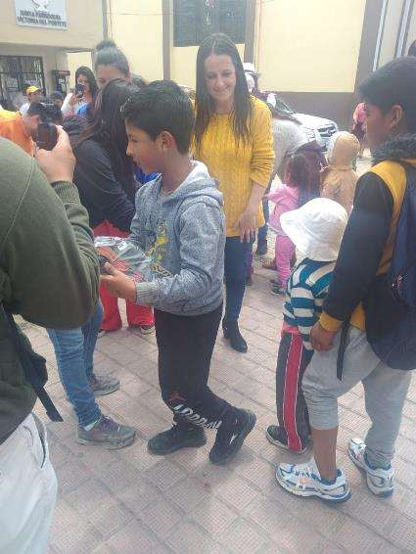
ENTREGA DE CARAMELOS Y JUGUETES DEL GAD CANTONAL

Slide 22
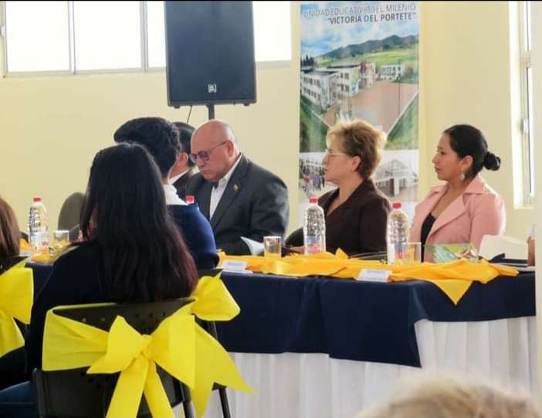
PARTICIPACION EN EVENTOS ESCOLARES

Slide 23
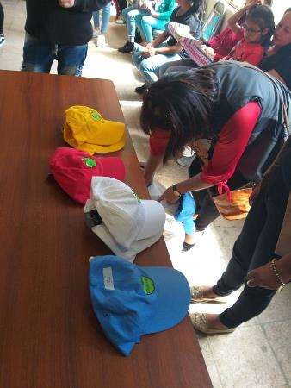
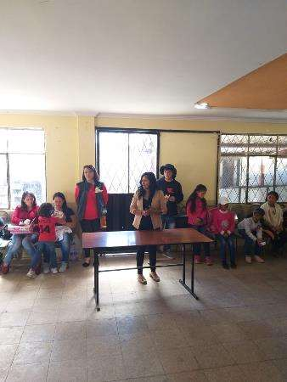
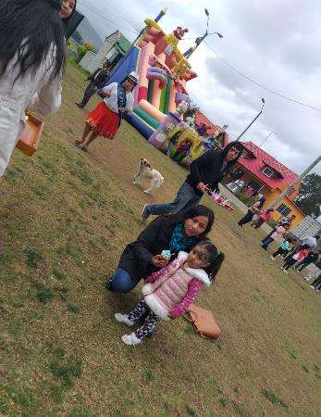
COLONIAS VACACIONALES
Inversión: 438,00 dólares Americanos en coordinación con la Biblioteca Municipal Victoria del Portete

Slide 24
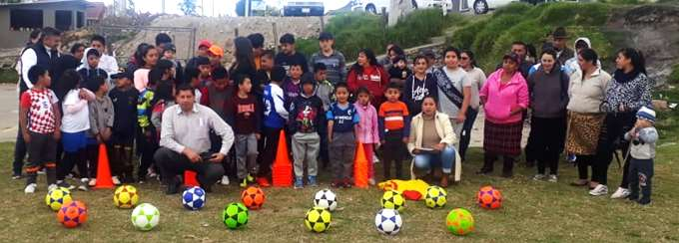
ESCUELA DE FÚTBOL A NIVEL DE LA PARROQUIA PARA NIÑOS Y JÓVENES
Inversión Gad Parroquial 1.000,00 USD
Autogestión – Instructor

Slide 25
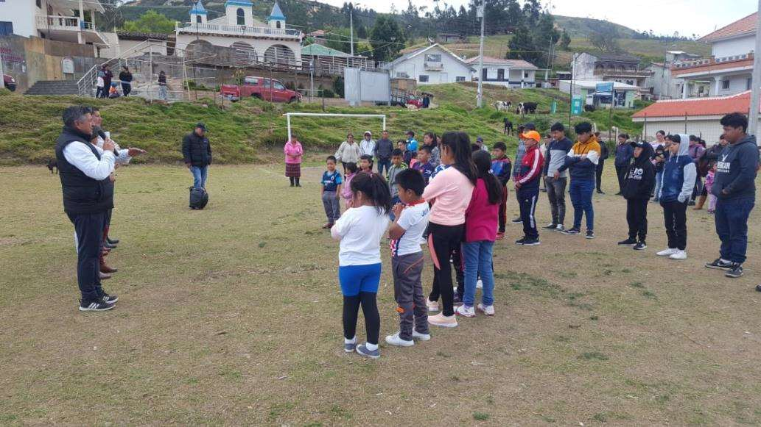
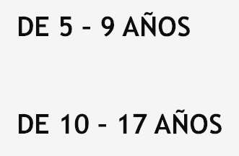
ESCUELA DE FÚTBOL A NIVEL DE LA PARROQUIA PARA NIÑOS Y JÓVENES
DE 5 – 9 AÑOS
DE 10 – 17 AÑOS
MASCULINO
FEMENINO
58 participantes

Slide 26
ASESORIA JURIDICA
Tramites de pensiones alimenticias
Legalización de tierras
Linderos
Violencia intrafamiliar
Asesoría en asociaciones
CONSULTORIO JURIDICO GRATUITO

Slide 27

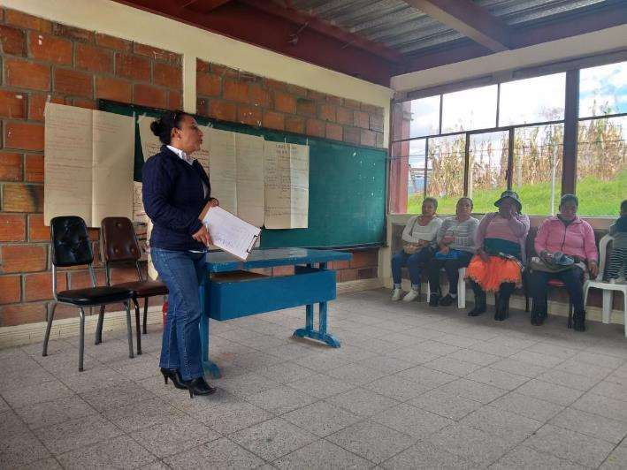
ASESORIA EN CREACIÓN DE ASOCIACIONES

Slide 28

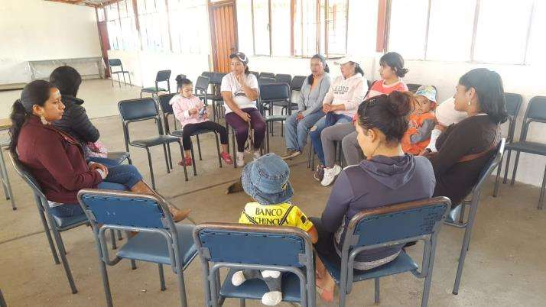
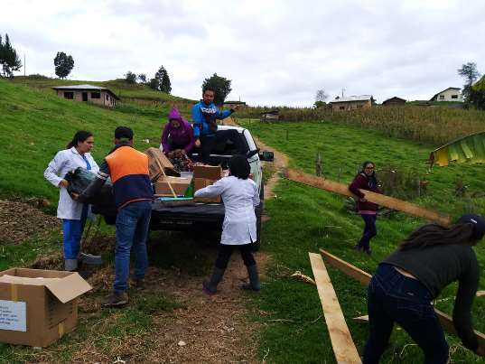
APOYO INTERINSTITUCIONAL
MINGAS SOLIDARIAS

Slide 29

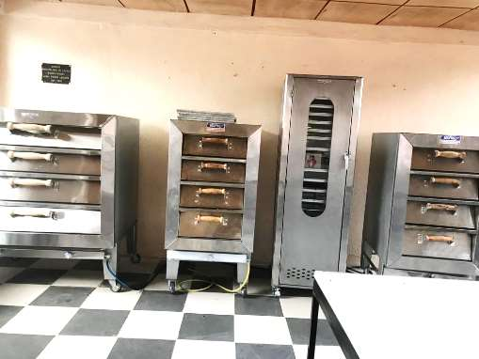
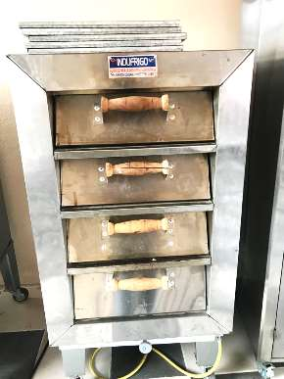
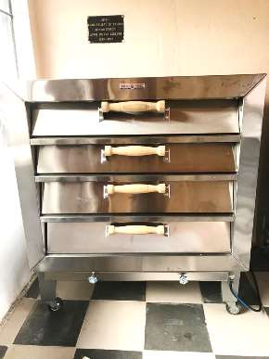
ADECUACION DE LA PANADERIA PARA PROYECTO SOCIAL
1 Cámara de Leudo, 1 horno industrial, 1 cilindro de gas 15kg, 1 cocina industrial de 3 quemadores, moldes para tortas y bandejas.

Slide 30
GOBIERNO AUTÓNOMO DESCENTRALIZADO PARROQUIAL VICTORIA DEL PORTETE
RENDICIÓN DE CUENTAS AÑO 2019
1
COMPONENTE SOCIO-CULTURAL
Fomento y rescate de la cultura y tradiciones: Evento de Parroquialización
PRESUPUESTO:
18.689,78

Slide 31
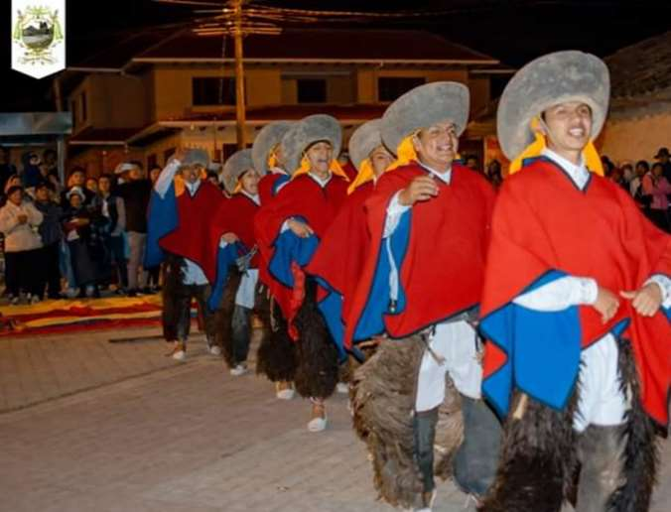
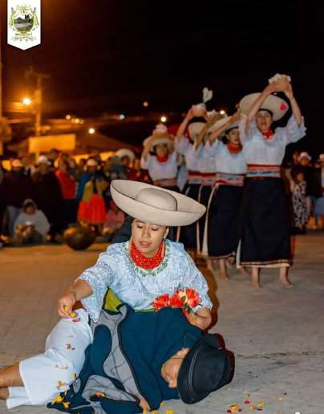
FESTIVAL DE DANZAS INTERCOMUNITARIO

Slide 32
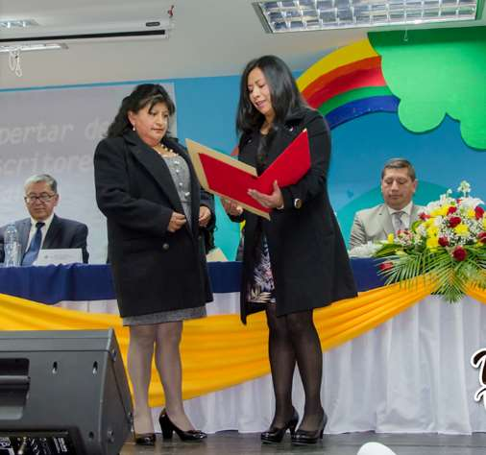
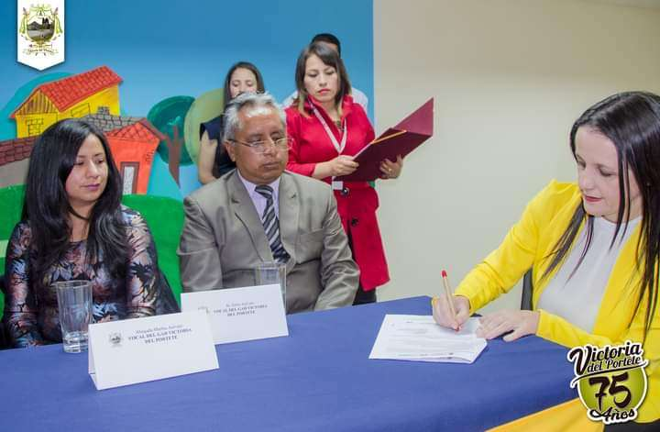
SESION SOLEMNE POR LOS 75 AÑOS DE PARROQUIALIZACION

Slide 33
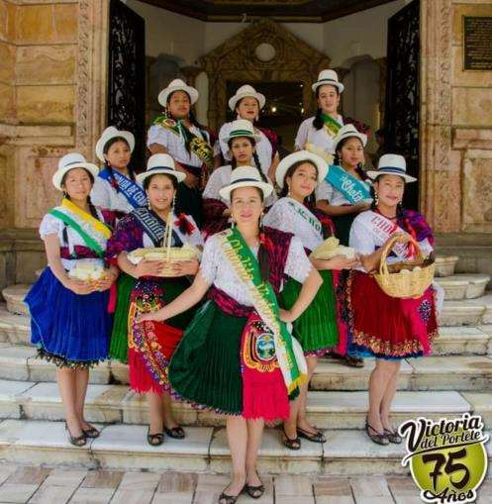
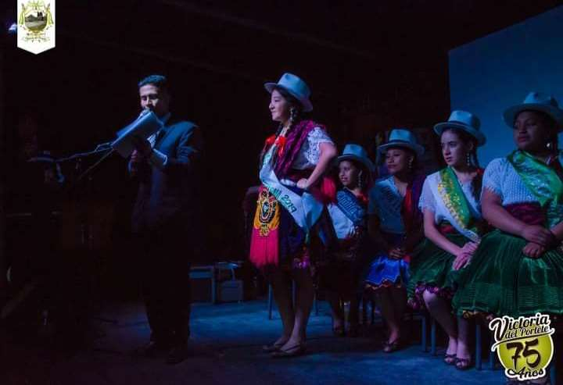
ELECCION CHOLITA VICTORENSE

Slide 34
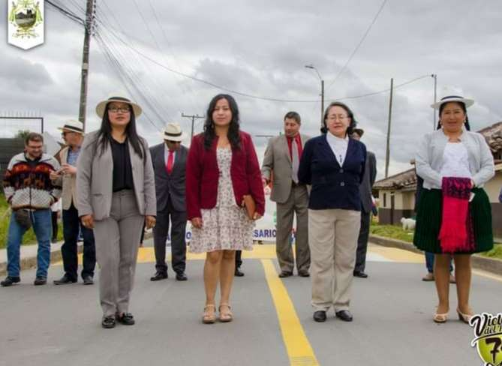
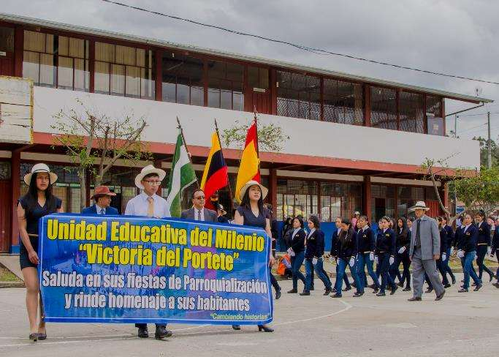
DESFILE CIVICO

Slide 35


FERIA GANADERA

Slide 36


FERIA AGROECOLOGICA

Slide 37


CARRERA DE COCHES DE MADERA

Slide 38


EVENTOS DEPORTIVOS

Slide 39


RODEO TIPO AMERICANO

Slide 40


FESTIVAL DE DANZA INTERPARROQUIAL

Slide 41


PARTICIPACION EN LA FERIA GASTRONOMICA

Slide 42
ELECCION CHOLA CUENCANA
FIESTAS DE CUENCA
PARTICIPACION EN LA COMISION DE ORGANIZACIÓN DEL EVENTO DE ELECCION DE LA CHOLA CUENCA

Slide 43


ELECCION CHOLITA CUENCANA
VESTIMENTA CHOLITA VICTORENSE

Slide 44

MARTHA ALEXANDRA AREVALO
VOCAL RESPONSABLE
RENDICIÓN DE CUENTAS
AÑO 2019

Slide 45

GRACIAS POR SU ATENCION.
GOBIERNO PARROQUIAL DE VICTORIA DEL PORTETE

